Slide 1



Odd Fellow Ordenens
200 års jubileum 2019
Friday, April 27, 2018

Slide 2
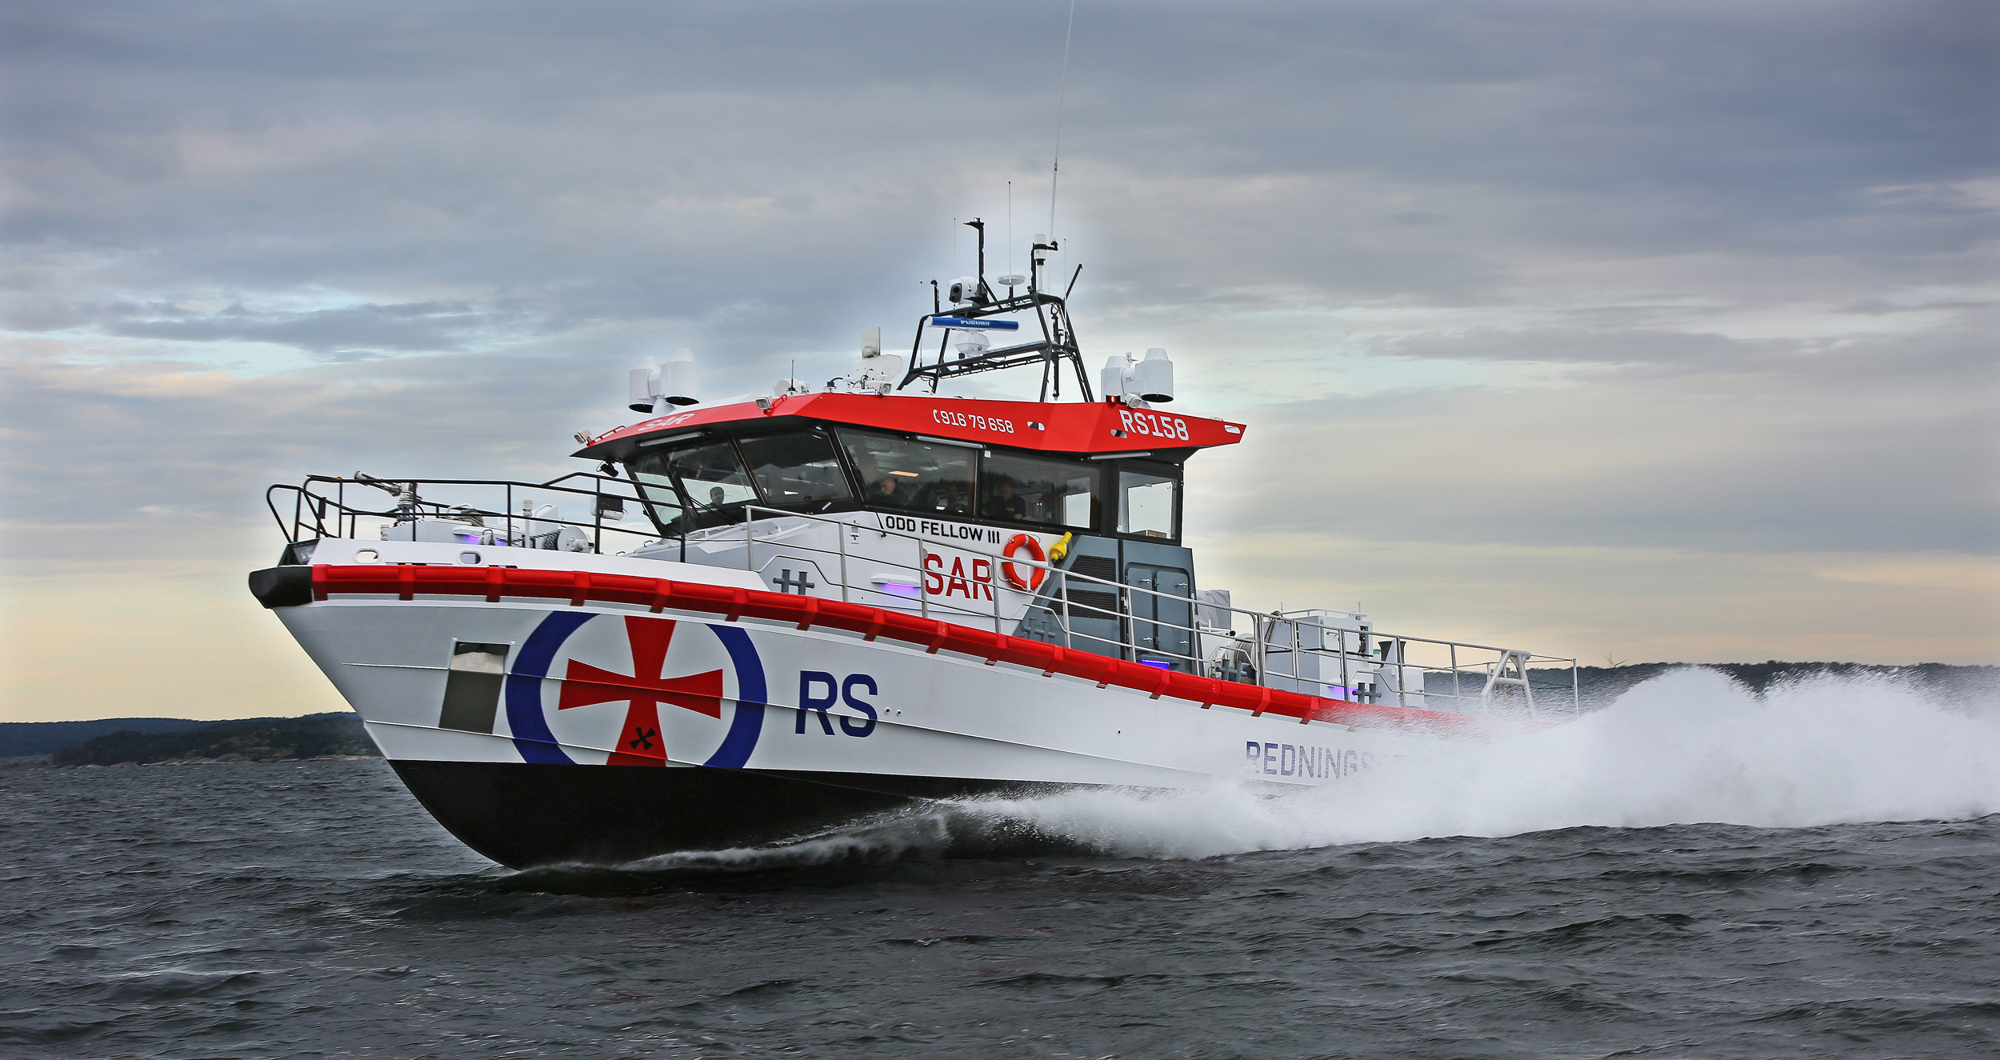

Slide 3
  26.April 2019 DÅP
  1. Dåpsseremoni på Honnørbrygga Oslo Rådhus
  Marinemusikken
  Dåp – ved gudmor til Odd Fellow III
  Taler
  Kunstneriske innslag
  2. Mottagelse i Stortingsgaten 28
  Taler
  Kunstneriske innslag
  Arbeidsgruppe; Stor Sire,Stor Arkivar, Stor Indentant, Stor Herold, Helle , Toril,

Slide 4
  Signingsferd – 200 års jubileum
  Program på signingsferden.
  Lokal arrangementskomite ( ramme for program med lokal tilpassing)
  Redningsselskapet – Odd Fellow – DSS ansvarlig
  Odd Fellow båtarmada – mottak av Odd Fellow III
  Musikkkorps – kor osv.
  Vi går om bord –
  Lokalt arrangement i Ordenshuset
  Info om landssaken – Redningsselskapet – Odd Fellow – roll ups – brosjyrer – presentasjoner – videosnutter…
  Inntektsbringende tiltak – pins – redningsvester
  Servering
  Taler - apell
  Gjester – ordfører – politi – sivilforsvar – marinen – Røde Kors hjelpekorps etc
  - Odd Fellows i distriktet – Frivillige Redningsselskapet
  Presse

Slide 5
Signigsferd Odd Fellow III
Odd Fellow III Signingsferd mai 2019 Pr. 27. april 2018/GI
I henhold til avtale donasjon skal RS gjennomføre en signingsferd etter dåp.
Målet er å
Takke OF medlemmer for støtte og engasjement i Landssaken
Bygge kjennskap og omdømme til OF, synliggjøre 200-års jubileum. Skaffe medlemmer
Bygge kjennskap og omdømme til RS; redde liv, berge verdier, forebyggende arbeid. Skaffe medlemmer og støttespillere.
RS Odd Fellow III
Etter dåp i Oslo 26. april går RS Odd Fellow III til Swede Ship i inntil to uker for avsluttende justeringer.
Tilbake igjen i Oslo senest 12. mai.
RS Odd Fellow III går fra havn om morgenen og ankommer neste by ettermiddagen for lokalt arrangement. Byene som er satt opp nedenfor er det ønskelig fra OF ledelsen at skøyta besøker.
Organisering
Utarbeider prosjektledelse fra RS sentralt ansvarlig for signingsferd overordnet plan. Seilingsplan klubbes og det utarbeides en mal med forslag til tiltak hvert sted med rom for lokal tilpasning.
Det utpekes en RS ansvarlig pr by som sammen med OF ansvarlig lokalt utgjør lokal prosjektgruppe.

Slide 6
Signingsferd Odd Fellow III
Tid | Hva skjer | Kommentar | Ansv utfør | Status
Mandag 13. mai kl | Avg fra Oslo
Mandag 13. mai kl. 15.00 | Ank Fredrikstad
Tirsdag 14. mai kl. 15.00 | Ank Larvik
Onsdag 15. mai kl. 15.00 | Ank Arendal
Torsdag 16. mai kl. 15.00 | Ank Kristiansand
Fredag 17. mai kl. 15.00 | Ank Stavanger | Delta i 17. mai byfest
Lørdag 18. mai kl. 15.00 | Ank Bergen
Søndag 19. mai kl 15.00 | Ank Ålesund
Mandag 20. mai kl. 15.00 | Ank Trondheim
Tirsdag 21. mai kl 15.00 | Ank Mosjøen
Onsdag 22. mai kl. 15.00 | Ank Svolvær
Torsdag 23. mai kl. 15.00 | Ank Tromsø
Fredag 24. mai kl 15.00 | Ank Harstad
Lørdag 25. mai kl 15.00 | Ank Bodø | Havnefest

Slide 7
Vi ser for oss en «lesebok» der bilder ikke skal konkurrere med teksten, og stå i veien for budskapet. Egnede tekstsjangrer vil eksempelvis være novellen, det filosofisk essay eller andre korttekst-uttrykk. Da kunne en innholdsliste i boken f.eks. se slik ut:
VENNSKAP Filosof Tove Pettersen og forfatter Ketil Bjørnstad
KJÆRLIGHET Idéhistoriker Unn Falkeid og forfatter Edvard Hoem
SANNHET Filosof Arne Johan Vetlesen og forfatter Cecilie Enger
YDMYKHET Filosof Inga Bostad og forfatter Geir Gulliksen
NØKTERNHET Filosof Ole Henrik Moen og forfatter Mette Karlsvik
MEDFØLELSE Filosof Lars Fredrik Svendsen og forfatter Maja Lunde
TILGIVELSE Filosof Henrik Syse og forfatter Tove Nilsen
ÅPENHET Idéhistoriker Jan-Erik Ebbestad Hansen og forfatter Helga Flatland
RESPEKT Filosof Elin Svenneby og forfatter Thorvald Steen
Humanisme i vår tid.
Et samarbeidsprosjekt med Dinamo forlag
Jubileumsbok
for
Odd Fellow

Slide 8
Boken trykkes i primo 2019
Stykkpris anslås til kr. 250,-
10 Eksemplarer av hver bok kjøpes av Storlogen og gis til hver enkelt loge for salg internt i logen.
Inntektene går til et jubileumsfond der logene på hvert sted går sammen om å gi en lokal jubileumsgave – fortrinnsvis med tilskudd fra hver loge i tillegg til bokinntektene.
Jubileumsgave til et lokalt tiltak i tråd med våre budord – satses på lokal pressedekning.
Humanisme i vår tid.
Et samarbeidsprosjekt med Dinamo forlag
Jubileumsbok
for
Odd Fellow

Slide 9
Jubileums festloge.
Storlogen sender ut forslag til rituale for festloge 2 – med jubileumsspill.
Logene oppfordres til å lage felles festloger i alle Ordenshus – gjerne flere loger sammen men med en loge som arrangør.
Festlogen bør arrangeres så nær 26. april som mulig.
I tilknytning til middagen deles det ut en jubileumsgave basert på Humanisme i vår tid – et bidrag til et tiltak i lokalmiljøet i tråd med våre budord.
Arbeidsgruppe; Stor Sire, Stor Marsjaller, Stor Kap samt Stor Redaktør.

Slide 10
  Stavanger 14. – 16. juni 2019
  Inntil 400 deltagere
  Tema: Humanisme i vår tid
Norsk Odd Fellow Akademi
Jubileumssymposium

Slide 11
  Høsten 2019
  Alle regionale akademier inviterer til foredrag med fokus på Ordenens verdier og etikk i vår tid.
  Invitasjon til alle brødre og søstre i nedslagsområdet for de regionale akademi.
Regionale Odd Fellow Akademier
Jubileumsarrangement

Slide 12
Leir Norge og Storlogen markerer jubileet 2.november med en teaterforestilling på Det Norske Teater – Abrahams barn.
Og deretter en jubileums leirslagning i Oslo.
Invitasjon til patriarker fra alle leire i Norge.
Leiren i Norge
100 år
2. November 2019
Jubileumspin – 100 kr til inntekt til landssaken

Slide 13
Lørdag 2. November 2019
Kl 10:00 Instituering av leirsal (Galla)
Kl 11:00 Leirslagning (Galla) Lett lunsj
Kl 15:00 Abrahams Barn på Det Norske Teater (Daglig antrekk)
Svein Tindberg vil formidle det bakenforliggende budskap fra scenekanten.
Kl 19:00 Gallamiddag (Galla)
TOTALPRIS PR PERS: ca KR1950,-
Transport mellom arrangementene er inklusiv i prisen.
Påmeldingsfrist: 1. juni 2019 Påmeldingsinformasjon vil komme januar 2019

Slide 14
Jubileums Odd Fellow leirseminar
1. til 3 mars.2019
Leiren i Norge 100 år.
Dagens ståsted for leirene i Norge.
Invitasjon til de nordiske leire.
HP inviteres fra Odd Fellow leirene

